Slide 1
C++题库
NOIP2017 cheese
By UmyNya （GitHub）

Slide 2
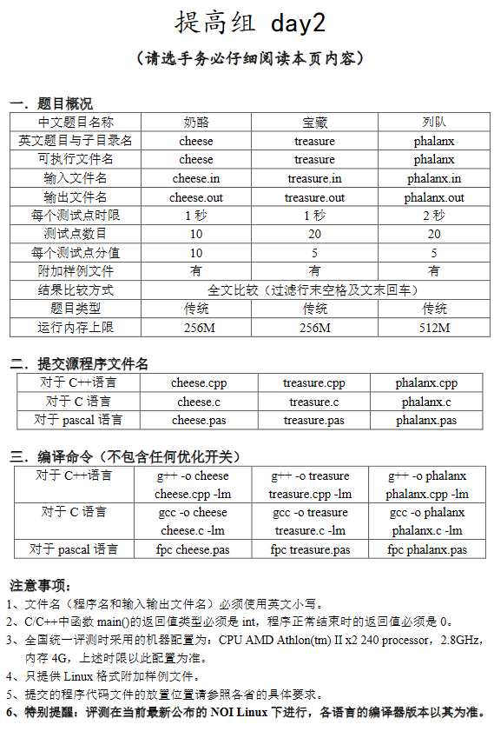
注意事项
Notes:
注意事项的硬件环境不必要完全参考

Slide 3
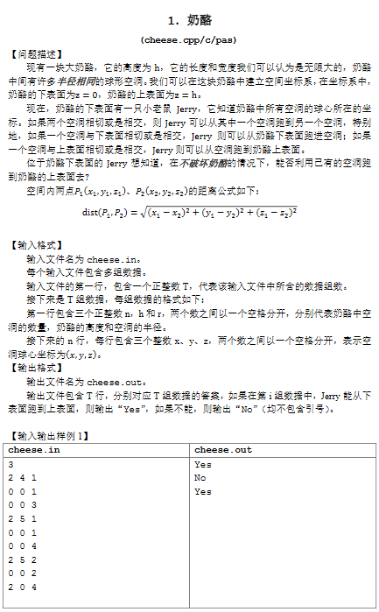
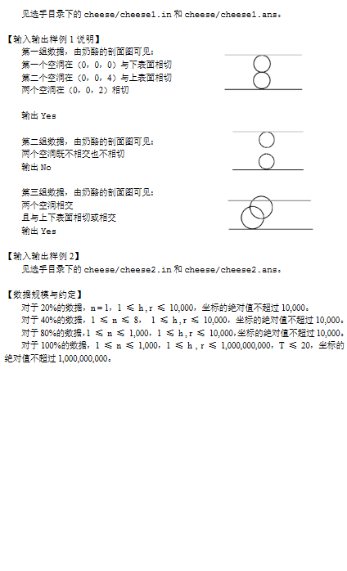
题目

Slide 4
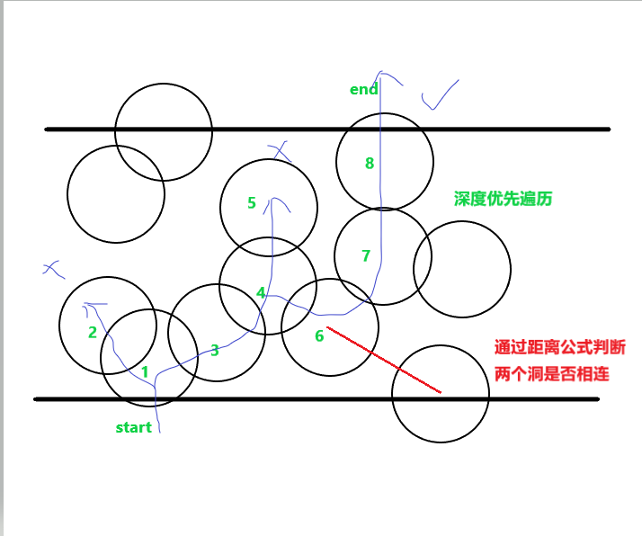
分析题意：使用示意图，标注解释题目

Slide 5
解题思路
题目指出所有的 n 都小于1000，所以可以创建一个大小为1000的五维数组，分别把x, y, z, isKnown(这个洞我们是否访问过：未访问过-0，访问过-1）, typeOfHole（这个洞是在中间_0, 还是能穿过底部_1， 亦或是能穿过顶部_2）这些信息存起来。另外再建一个长度为1000的一维数组记录typeOfHole==1的洞在五维数组中的索引，方便找到这些点的位置。numOfStartHole记录这些洞的数量。
通过题意我们可以知道，这道题实际上只需要尝试从每个与底部相连的洞出发，根据距离公式判断两个洞是否相连，来找到一条通往顶部的路径，即找到一个与顶部相通的洞与我们已有的路径相连。所以我们要通过 XYZ坐标来求解，一个合理的想法是，以每个洞为节点，两个能够相连的洞有一条路径，构建一个图，再通过遍历判断是否存在一条满足题意的路径。
简单起见，先判断每个洞的类型（可以顺便简单检查下路径是否可能存在，比如是否存在与顶部相连的洞，是否有一个洞直接能贯穿奶酪），然后选择深度优先搜索从与底部相连的洞逐一开始出发寻找下一个能够相连并且未访问过的洞，并判断下一个相连的洞的种类，如果能够能找到typeOfHole==2的洞，则存在满足题意的路径，否则不存在。

Slide 6
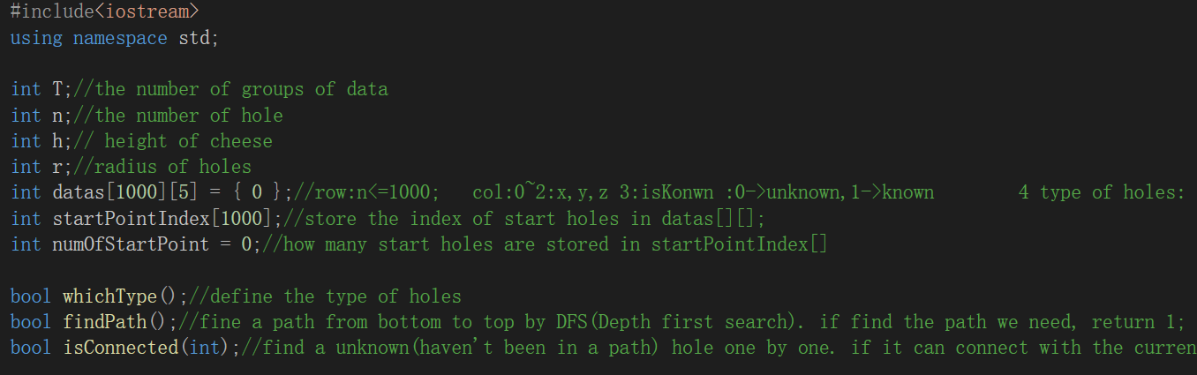
程序
从 1 到 n 遍历

Slide 7
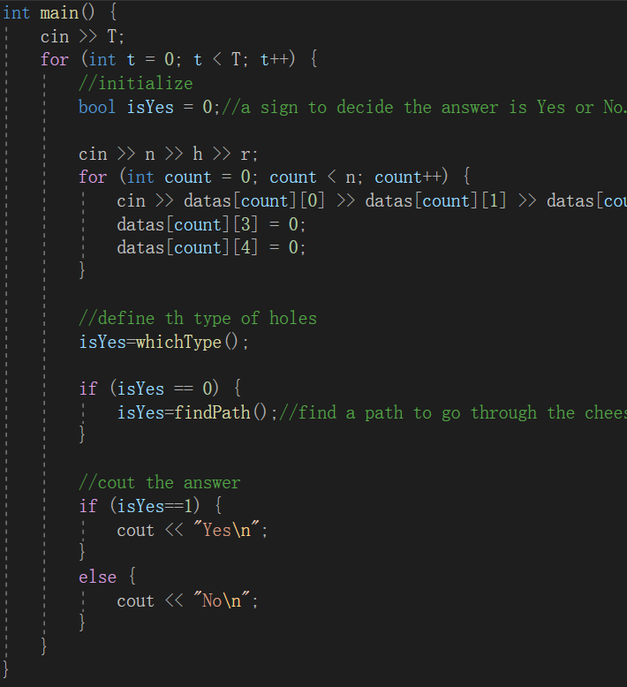

Slide 8
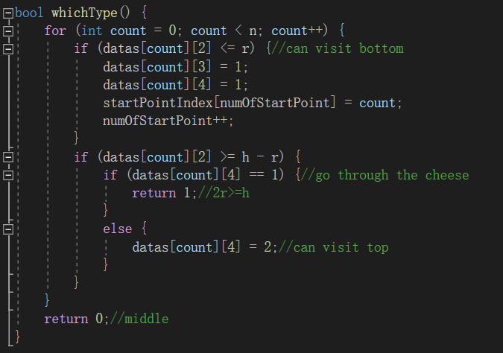
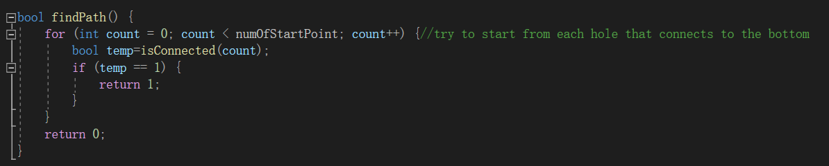

Slide 9
